Slide 1
القواعد التنظيمية والإجراءات التنفيذية للتدريس الفعّال وإدارة الحصة في التربية البدنية ــــــــــــــــــــــــــــــــــــــــــــ
اعداد / خالد العتيبي اشراف / د. راشد الجساس

Slide 2
برأيك ماذا تعني القواعد التنظيمية والإجراءات التنفيذية للتدريس الفعّال وإدارة الحصة في التربية البدنية ؟

Slide 3
مقــدمة
لتفعيل عملية التدريس يستوجب سيطرة المدرس
على الحصة في ضوء المناخ الايجابي لعملية التعلم .
وهذا يتطلب تحديد بعض القواعد التي تعكس
قيم المدرس والمدرسة والمجتمع
وتتمثل هذه القواعد في
أشكال من السلوك
التي يجب إتباعها
من قبل المدرس والتلميذ
قبل وأثناء وبعد تنفيذ الحصة

Slide 4
المحاور الرئيسية للمحاضرة :
أولا : الإجراءات التنفيذية للتدريس الفعال .
ثانيا : الإجراءات التنظيمية المتكررة (الروتينات)
ثالثاً : الإجراءات التنظيمية لعمل التلاميذ
- معايير تنظيم المجموعات
- أشكال تنظيم عمل المجموعات
رابعاً: إدارة الفصل والسلوك
خامساّ: تنظيم وإدارة الوقت

Slide 5
أولا : الإجراءات التنفيذية للتدريس الفعال
يقصد بالفعال هنا الديناميكية الخاصة بعمل المدرس فيما يتعلق باستغلاله للإمكانات المتاحة لتحقيق اكبر استفادة ممكنة لجودة عملية التدريس , وترتبط الإجراءات الخاصة بعملية التدريس الفعال باستراتيجيات التدريس والتخطيط للتدريس

Slide 6
متطلبات تفعيل عملية التدريس
تهيئة وإعداد التلميذ لمادة التعلم ( خبرات التعلم ).
تقديم مادة الدرس ( مادة التعلم ).
توجيه وتطوير نشاطات الدرس لتحقيق الهدف من نشاطات التعلم .
تصحيح الأخطاءوتقديم التغذية الراجعة المناسبة للتغيرات الحادثة في نشاطات التعلم .
تقديم ملخص للدرس في نهاية الحصة .

Slide 7
المتطلب الأول: تهيئة وإعداد التلميذ لمادة التعلّم
المقدمة الجيدة للدرس تعزز من اتجاه التلاميذ نحو التعلم
تعطي في الغالب تصورا عن بداية الدرس
التشويق لتعلم مادة الدرس
يجب أن يضمّن للدرس مقدمة شيقة عن مادة التعلم .

Slide 8
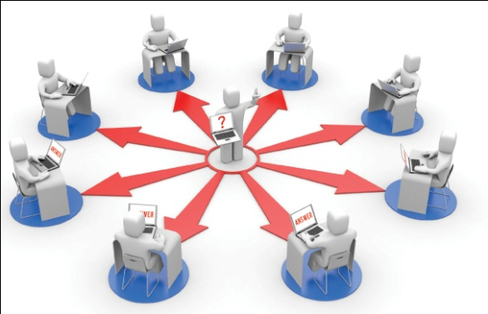
المتطلب الثاني: تقديم مادة الدرس
تركيز انتباه التلاميذ على الموضوعات الأساسية
البداية من خلال الشرح والتفسير بطريقة مباشرة لمادة الدرس أو بطريقة غير مباشرة من خلال الأسئلة والحوار والعرض
استخدام الأمثلة والنماذج الحركية لإظهار النقاط الفنية والأساسية والمهمة في الأداء المهاري – الحركي
استخدام الأسلوب المناسب للتدريس ( الأمر – التبادلي –...الخ) .
يجب على المدرس تجنب الإطالة في الشرح أو إعطاء التعليمات أكثر من اللازم
يجب تركيز الانتباه على نقطتين أو ثلاثة من العناصر الأساسية الأكثر أهمية في المهارة الحركية المتعلمة ( النقاط الفنية )

Slide 9
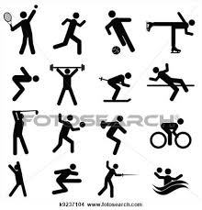
المتطلب الثالث: توجيه وتطوير نشاطات الدرس لتحقيق الهدف المنشود من نشاطات التعلم.
الاهتمام بخصائص الأداء
المهاري والتنويع في استخداماته
تقديم المعرفة اللازمة والمتعلقة
بالمهارة المتعلمة
الانتقال من مرحلة المعرفة المهارية إلى مواقف تعليمية جديدة ومبتكرة
التطور المهاري والمعرفي لكل فرد من أفراد الفصل

Slide 10
المتطلب الرابع: تصحيح الأخطاء وتقديم التغذية الراجعة المناسبة وفقاً للتغيرات في نشاطات التعلم
بصفة مستمرة يجب انتباه التلاميذ حول موضوع الدرس
مراعاة تنوع الفروق الفردية بين التلاميذ
يجب على المدرس الاستجابة لتنوع واختلاف احتياجات أفراد الفصل وتقديم
التغذية المناسبة والإجابة على أسئلة
واستفسارات كل تلميذ

Slide 11
المتطلب الخامس: تقديم ملخص للدرس وختام الحصة.
تقديم ملخص لأبرز نقاط الدرس والعناوين الرئيسية .

Slide 12
خلال ثلاثة دقائق تشارك مع مجموعتك لصياغة تعريف الإجراءات المتكررة (الروتينات) ؟؟؟؟ واذكر ما تعرفها منها باختصار

Slide 13
ثانيا : الإجراءات التنظيمية المتكررة (الروتينات)
ترتبط إجراءات تنظيم وإدارة
الحصة بإجراءات التدريس الفعال ولا يمكن
الفصل بينهما عمليا أثناء سير الدرس , بل تتكامل إجراءات كل منهما لتحقيق الهدف من عملية التدريس للتعلم بصفة عامة
ونعني هنا بإجراءات تنظيم وإدارة الحصة :
(مجموعة الإجراءات المنطقية التي يستخدمها المدرس والتي تحدث بانتظام لتصبح عادات ثابتة من شأنها توفير الجهد والنظام والوقت وزيادة فرص التعلم فضلاً عن الأهمية التربوية لها)

Slide 14
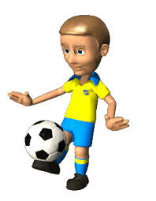
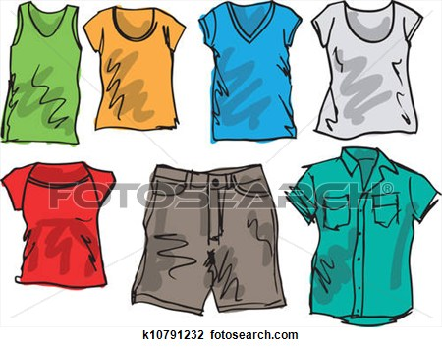
(1)- نزول التلاميذ من الفصل وتغير الملابس :
يتطلب ذلك من المدرس تنظيم نزول
التلاميذ من الفصل ومرافقتهم لمكان
تغير الملابس
يمكن للمدرس الاستعانة ببعض التلاميذ في قيادة هذا العمل
السرعة في إتمام النزول وتغير الملابس
يجب على المدرس تحديد وقت معلن لتغير الملابس ومن الأهمية عدم تجاوزه والتعامل معه بكل جدية
تنظيم عملية النزول من الفصل في شكل قاطرة أو قاطرتين
الاستعانة ببعض التلاميذ لتعليم النظام والقيادة

Slide 15
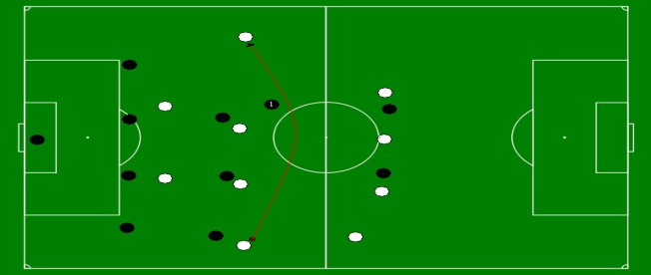
(2)- الدخول إلى ساحة الملعب وتقسيم التلاميذ :
تمثل اللحظات الأولى من الحصة
تحدد أو تؤثر في شكل بقية الحصة
من الأهمية الاتفاق مع التلاميذ على شكل عملية الدخول
السيطرة الكاملة على ذلك لعدم حدوث أي تجاوز أو احتكاك بين التلاميذ
يحدد المدرس علامات لوقوف التلاميذ عليها مجرد دخولهم ساحة الملعب أو الجلوس في شكل قاطرات أو صفوف

Slide 16
(3)- توزيع الأدوات واستعادتها
يجب على المدرس أولا وضعها في أكثر من مكان خارج المساحة المحددة للعمل
يحدد المدرس للتلاميذ كيفية الحصول عليها واعادتها لمكانها بعد الانتهاء من العمل بشكل منتظم
يحدد اتجاه الذهاب واتجاه العودة لأخذ الأدوات أو اعادتها بعد التمرين

Slide 17
(4)- استخدام المساحات
يقوم المدرس بتحديد المساحات الخاصة بكل نشاط
تعويد التلاميذ دائما علي مراعاة ترك مسافات فيما بينهم من جميع الاتجاهات تسمح لهم بحرية أداء التمرينات بشكل امن دون احتكاك مع الزملاء سواء كان العمل في شكل فردي أو ثنائي أو مجموعات .

Slide 18
(5)- إنهاء الحصة وخروج التلاميذ من ساحة الملعب إلى غرفة تغير الملابس أو الفصل
يجب على المدرس تعريف التلاميذ
بأهمية أنشطة التهدئة
أداء بعض تمرينات الاسترخاء
والإطالات والتخيل في هدوء
الاصطفاف لإنهاء الحصة بأداء التحية
تناوب قيادة احد التلاميذ واصطحابهم
بعد ذلك لتغير الملابس حتى دخول
الفصل

Slide 19
هل لديك أدنى فكرة عن الإجراءات التنظيمية لعمل التلاميذ ؟ ابحث ذلك بمشاركة مجموعتك خلال دقيقتين ثم اذكر ما توصلت إليه

Slide 20
ثالثاً : الإجراءات التنظيمية لعمل التلاميذ
تتطلب طبيعة أنشطة التربية البدنية العمل التعاوني في شكل تنظيمات تكون في الغالب جماعية ولذا تعد عملية تنظيم عمل المجموعات أحد أهم العناصر التنظيمية لتحقيق الواجبات التعليمية والتربوية ومهما تنوعت أو اختلفت الأشكال التنظيمية لعمل المجموعات لا يمكن ترتيبها من حيث الأهمية بل يتوقف اختيار أفضلها وفقاُ لنوع وطبيعة النشاط المختار والهدف منه وكل من عدد التلاميذ والأدوات والمساحة المحددة لذلك

Slide 21
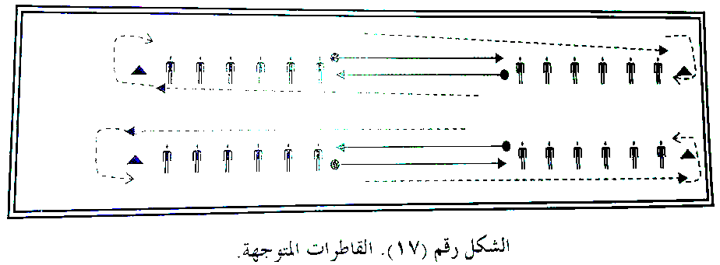
فعلى سبيل المثال يختلف التشكيل لأداء مهارة التمرير في كرة اليد وفقاً لعدد التلاميذ والكور المتاحة والمساحة أيضاً فقد يكون العمل في شكل قاطرتين متواجهتين مناسباُ في حال وجود كرة واحدة لكل قاطرتين ( أربعة قاطرات) والمساحة صغيرة

Slide 22
بينما يكون التمرير بين زميلين في شكل صفوف متواجهه عندما يتوافر كرة لكل تلميذين

Slide 23
معايير تنظيم المجموعات
مستوى القدرات (( البدنية – المهارية – الفكرية ))
نوع الجنس .
المرحلة العمرية ( السن )
العلاقات.
العشوائية.

Slide 24
أشكال تنظيم عمل المجموعات
الأداء الـــفـــردي
الأداء الــزوجـــي
الأداء الــجمــاعي

Slide 25
وطبقاً لأنواع الأداء البدني أو المهارى الذي يقوم به التلاميذ خلال درس الحصة يمكن للمدرس تحديد أحد أشكال التنظيمات التي يتخذها التلاميذ بما يتناسب مع طبيعة أداء نشاطات الدرس وفيما يلي بعض الأشكال التنظيمية التي يمكن استخدامها :

Slide 26
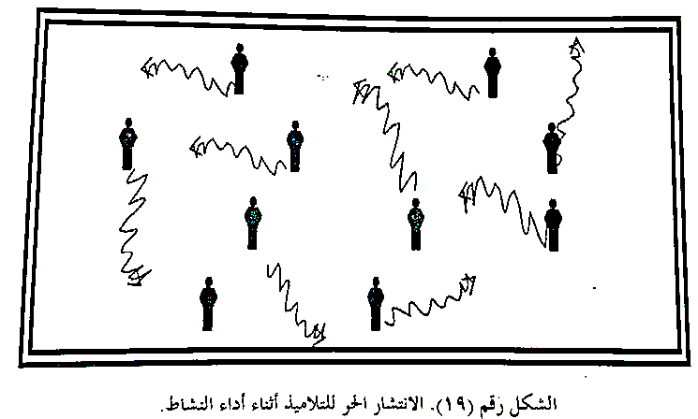
الانتشار الحر

Slide 27
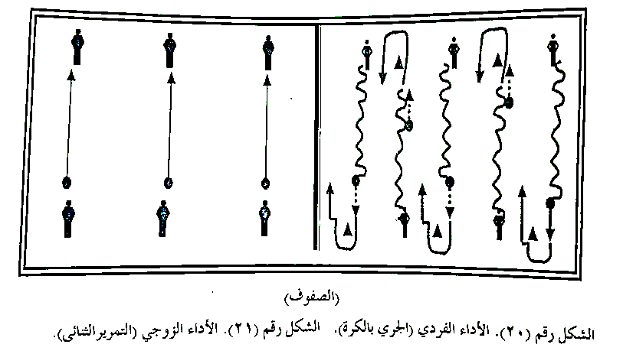
الصفوف (( الأداء الفردي والزوجي ))

Slide 28
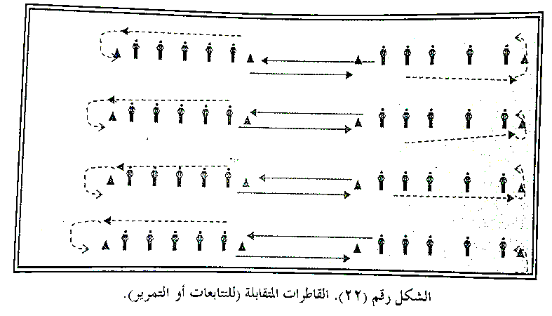
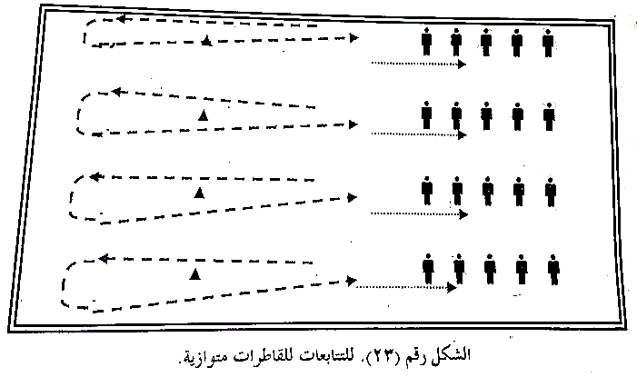
القاطرات (( الأداء الفردي والزوجي والمجموعات))

Slide 29
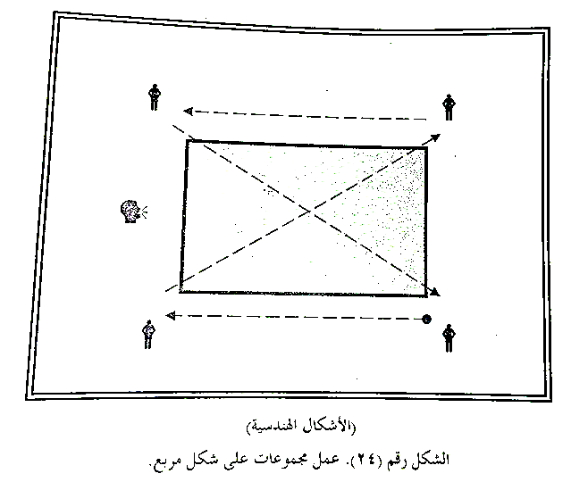
الأشكال الهندسية

Slide 30
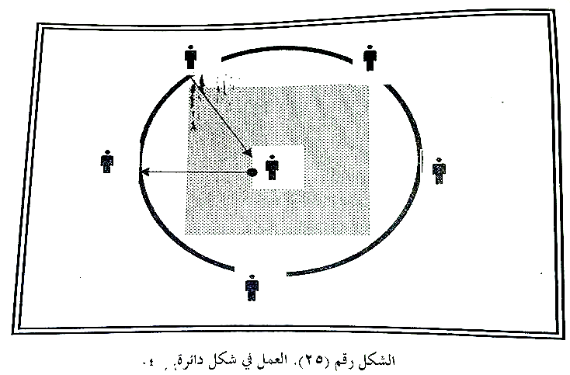
الأشكال الهندسية

Slide 31
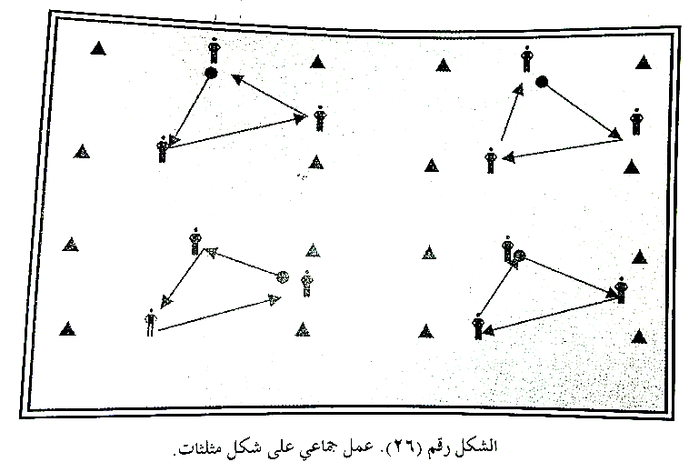
الأشكال الهندسية

Slide 32
ناقش مع مجموعتك درجة أهمية إدارة الفصل والسلوك , واذكر السبب الرئيسي لذلك
يحتاج هذا النشاط منك إلى ثلاث دقائق فقط

Slide 33
رابعاً: إدارة الفصل والسلوك
يعتبر النظام في الفصل هو حالة يستطيع فيها التلاميذ من استخدام وقتهم بأسلوب
تربوي مرغوب وبطريقة ما بحيث لا يعوق سلوك التلاميذ الآخرين عن العمل بفاعلية
وإنجاز الأهداف الخاصة بالدرس
لا يتطلب النظام الجيد في الملعب أن يكون كل تلميذ ثابتاً في الصفوف أو التشكيلات أو
كل عين مركزة بانتباه بالغ للمعلم او كل تلميذ يستجيب فقط عند إصدار الحكم إليه
فمثل هذه المجموعة من التصرفات لا يمكن أن تسمح على تعلم ايجابي طويل
المدى غالب الأحيان والمبالغة في العنف والقسوة عندما يكون غير ضروري
في الدرس فانه يمكن أن يخنق الدرس
من اجل أن يأخذ التعلم مكانه بشكل مؤثر فانه يجب أن يشترك التلميذ في العملية
التعليمية بفاعلية
كما يجب أن يعمل المعلم كموجه مساعد وكمثير للاستجابات المرغوبة على السواء.
تذكر انه كلما انشغل التلميذ في تعلم الأشياء التي يعتبرها هامة كلما أصبح تعلمه
أكثر فاعلية

Slide 34
لا يفشل النظام إذا !!!
سُمح للتلميذ بالتعبير عن حماسة أو سعادته عند اكتشاف القوى الكامنة في حركة جسمه
ليس من الفشل أن يكون هناك في مكان اللعب بعض الزن أو الهمهمة في مناقشة ما يرتبط بالعمل
اندفاع مفاجئ لبعض التلاميذ معاً بسبب اقتراح فكرة
أو حل طالما أن باقي التلاميذ لديهم الرغبة في الاستماع للآخرين

Slide 35
ولكن النظام يفشل >>>
عندما يعتدي تلميذ واحد أو أكثر
على حقوق باقي تلاميذ الفصل
عندما لا تنجز أهداف الدرس بفاعلية نتيجة مناخ الفصل غير الملائم

Slide 36
بعض التصرفات العلاجية التي يمكن أن يستفيد منها المعلم في مثل هذه الظروف إذ عليه أن يقوم بإحدى الإجراءات التالية وفقاً لحجم المشكلة :
نظرة أو تلميحه وتنويه بالاستهجان ( استنكار، عدم الموافقة، عدم الاستحسان ).
انتقاد عام للفصل .
الوقوف قريباً من التلميذ المشاغب أو المنشق.
وضع يد برفق على كتف التلميذ المنشق.
إفراز المشاغبين وانتقادهم.
أعادة ترتيب الفصل لعزل المشاغبين .
استبعاد أو طرد التلميذ أو المشاغبين لفترة من الدرس..
عزل التلميذ المشاغب عن باقي التلاميذ لفترة من الوقت .
مفاوضة بين المعلم والتلميذ المشاغب .
عزل أو طرد التلميذ طوال فترة الدرس ( ونستخدم في الحالات البالغة الشدة فقط ).
إرسال التلميذ إلى الرئيس المسؤول ( كأخر وسيلة ).
مفاوضة بين المدرسة والأسرة .

Slide 37
وهناك العديد من الإجراءات التي يمكن للمعلم اتخاذها لمنع حدوث مشكلات نظامية مثل :
الاستعداد الكامل للدرس.
التخطيط بالزيادة في المحتوى وليس بالأقل لكل درس .
عمل شيء في الدرس لإثارة حماس التلاميذ .
جعل محتوى الدرس يتحدى قدرات التلاميذ بشكل معقول حتى يكون دافعاً
لهم على العمل .
أنشاء مواقف متنوعة لكي يتمكن كل فرد من تحقيق درجة من النجاح .
الاحتفاظ بالانفعالات دائماً وضبطها بحيث يكون المعلم بارداً .
ضبط نبرات الصوت وجعله شيق السمع وليس على وتيرة واحدة رتيبة ومملة.
عدم النظر إلى تصرفات التلاميذ على أنها إهانةة شخصية .
الاحتفاظ بوجود وضوح وتمييز بين المعلم والتلميذ بالمحافظة على وجود مسافة اجتماعية, فالتلاميذ يحتاجون إلى صداقة الكبار وليس كالزملاء ( الند – للند )
تجنب استخدام التهكم على الفصل .

Slide 38
ناقش مع مجموعتك ماذا يدور في مخيلتك عندما تسمع كلمة الوقت ؟
يحتاج هذا النشاط منك إلى دقيقتين فقط

Slide 39
خامسا: تنظيم وإدارة الوقت
يتمثل أحد المبادئ العامة للتدريس الفعال في أنه كلما زاد وقت
اشتراك الطلبة في الأنشطة زادت نسبة ما يتعلمون
وبطبيعة الحال
فانه لا يمكن القول دائماً بأن الطالب الذي ينشغل في
أداء الأنشطة يتعلم أيضاً ولكن في الوقت نفسه
يمكن القول بأن احتمالات تعلم الطفل الذي لا يشرك
في أداء الأنشطة تكون اقل
من هنا فإن تنظيم الوقت في أثناء الحصص يمثل
عاملاً مهماً في التدريس الفعال للتربية الرياضية
من ناحية أخرى فانه ينبغي التأكيد على أن يقضي
الطلاب جزءاً كبيراً من وقت الحصة في ممارسة
الأنشطة ويمثل ذلك إحدى سمات الإدارة الايجابية للوقت

Slide 40
وتشتمل هذه المبادئ على ما يلي :
إنشاء وتعزيز الروتينات الكافية .
وجود رؤية واضحة لتقديرات السلوك مع تدعيم ذلك باستراتيجيات سيطرة عملية.
الاستعانة بالطلاب لمساعدة المدرس في إعداد وتجهيزالأجهزة وفي توزيع وجمع المعدات.
الاختصار والتحديد عند إصدار أية تعليمات شفهية .
تحديد أي أسباب ممكنة قد تؤدي إلى تعطيل الحصة وتخطيط استراتيجيات للتعامل مع هذه الأسباب ، بما في ذلك التنقلات بين مراحل الحصة والطوابير والانتظار.
اشتمال خطة الدرس على تقديرات توزيع الوقت بين الأنشطة المختلفة .
تقييم مدى دقة وملائمة الوقت الذي تم تحديده لمراحل الحصة

Slide 41
مع ذلك قد يكون من الصعب إيجاد نوع من التوازن بين الوقت الكافي لأداء
المهام والتدرج الملائم عبر المهام ويمكن القول بأنه ينبغي إلا يشترك الطلاب
لوقت طويل في أداء نشاط معين حتى يصيبهم الملل ويتحول الأمر إلى مجرد
استجابات تلقائية دون أي تفكير ينبغي أن تكون الحصة هادفة تتسم بالحيوية
كما يجب تجنب إهدار الوقت ،على الجانب الآخر ، فانه يكون حاجة للوقت حتى يمارس الطلاب بعض المهارات والتقنيات بطريقة صحيحة ويعتمد قرار
الاستمرار في أداء مهمة ما أو الانتقال إلى المهمة التي تليها بشكل كبير على
ملاحظة المدرس ومراقبة لعملية تعلم الطالب
بصفة عامة فان إحدى العقبات الأكثر حدوثاً التي تقف في طريق توزيع
وقت الحصة بكفاءة تتمثل في التحدث المفرط للمدرس ولا سيما في أثناء
مقدمات الحصص ، ذلك لأن المدرسين غير ذوي الخبرة يميلون بصفة خاصة
إلى التحدث لفترات طويلة من الوقت عندما يكون من الأفضل لتحقيق التعلم
الانتقال إلى المدرسة الفعلية للنشاط ، ومن هذه الزاوية يقترح أحد المتخصصين
أنه ينبغي أن يحدد المدرسون مقدار الوقت الذي يقضونه في الحديث المتواصل
بما لا يزيد عن دقيقة ونصف الدقيقة لكل عام من متوسط عمر طلاب الفصل .

Slide 42
وفي حصص التربية الرياضية ، ينبغي أن يعتبر هذا الرقم الحد الأقصى لوقت التحدث الذي يتحدث فيه المدرسون ولايمارس فيه الطلاب الأنشطة ،على ذلك فإن الوقت الذي سوف يقضيه المدرس في الكلام في فصل يبلغ الطلاب فيه ست سنوات من العمر سيكون تسع دقائق ، أما بالنسبة للطلاب الذين يصل عمرهم إلى عشرة وأربعة عشر وثمانية عشر عاماً ، فسوف ترتفع فترة الحديث إلى خمس عشرة وإحدى وعشرين وسبع وعشرين دقيقة بالتتابع ،أما بقية الوقت في الحصة فينبغي أن يتم من خلاله ممارسة مهام هادفة تساعد على التعلم.

Slide 43
نهاية العرض شكراً لكم لتفاعلكم

